Slide 1

SISTEMA EXPERTO
Profesora : Ana María Ocasión
Andrade Chaguala Saray Tatiana
Melo Sánchez Laura camila
Peña Urquiola Estefani Andreina
Curso:1102 J.M

Slide 2


  1. DEFINICIÓN
  2. CAPACIDADES
  3. TIPOS
  4. VENTAJAS
INDICE
  5. LIMITACIONES
  6. ESTRUCTURA
  7. TAREAS QUE REALIZA
  8.EJEMPLOS DE SU USO EN VIDA COTIDIANA Y PROFESIONAL
  9.MAPA CONCEPTUAL

Slide 3









TAMBIÉN SE PUEDE ENTENDER COMO UNA RAMA DE LA INTELIGENCIA ARTIFICIAL, DONDE EL PODER DE
resolución de un problema en un programa de computadora viene del conocimiento de un dominio específico.
ES UNA APLICACIÓN INFORMÁTICA CAPAZ DE SOLUCIONAR UN CONJUNTO DE PROBLEMAS QUE EXIGEN UN GRAN CONOCIMIENTO SOBRE
un determinado tema.
DEFINICIÓN
Anterior
INDICE
Siguiente

Slide 4

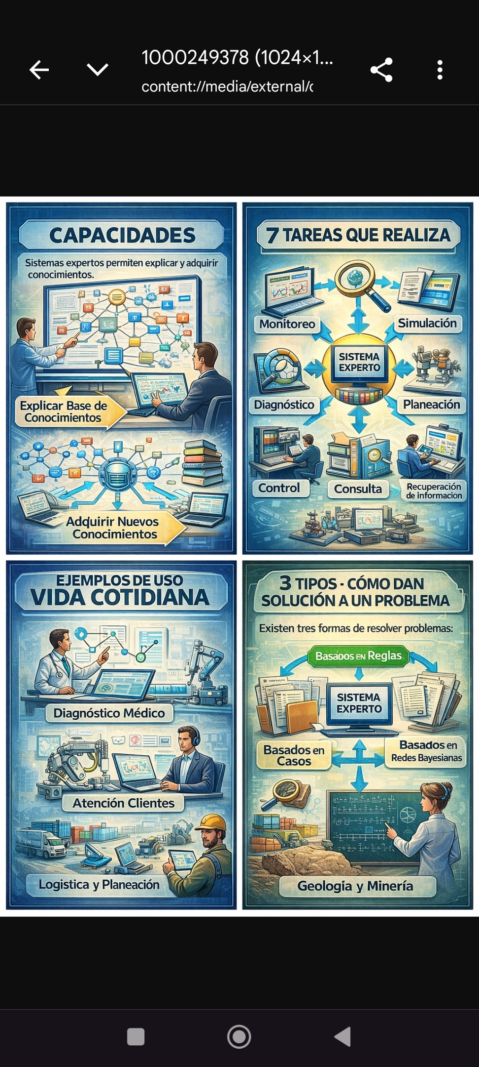


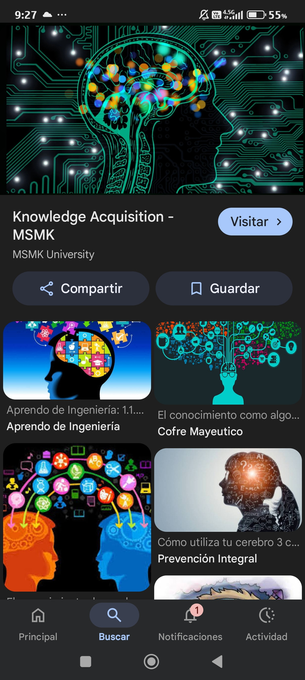
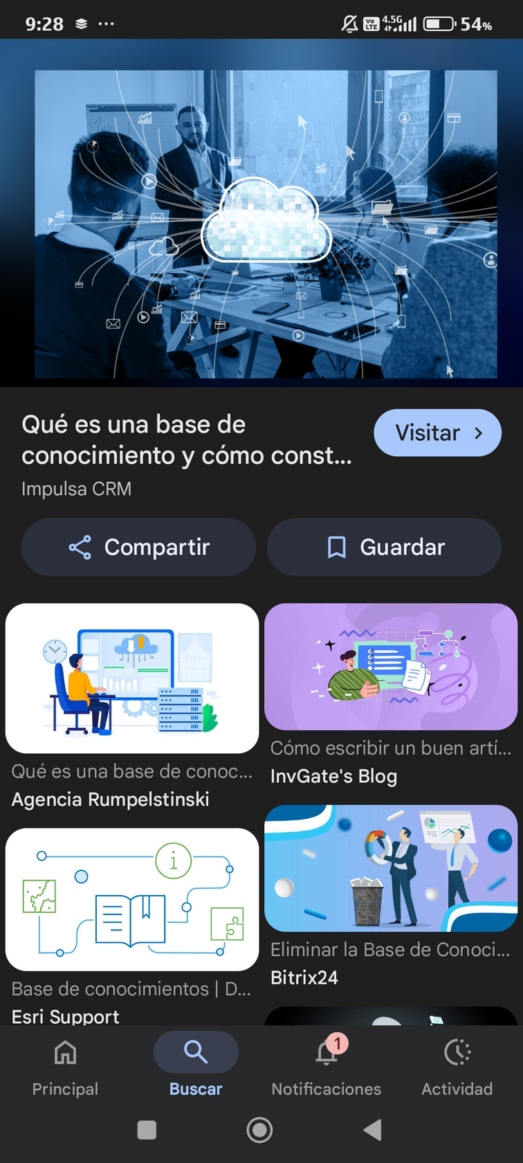

CAPACIDADES
ADQUISICIÓN DE NUEVOS CONOCIMIENTOS O INTEGRADOR DEL SISTEMA: MECANISMOS DE RAZONAMIENTO SIRVEN
para modificar los conocimientos anteriores. producto de investigaciones en campo de inteligencia artificial ésta no intenta sustituir, desea ayudarlos a realizar con mas rapidez y eficacia todas las tareas.
EXPLICAR SUS RAZONAMIENTOS O BASE DEL CONOCIMIENTO: DEBEN REALIZAR SIGUIENDO CIERTAS
reglas o pasos de manera que se pueda generar explicación para cada una de estas reglas, que a
la vez se basan en hechos.
Anterior
INDICE
Siguiente

Slide 5



BASADOS EN CASOS
BASADOS EN REGLAS REVIAMENTE ESTABLECIDAS
TIPOS
RAZONAMIENTO BASADO EN CASOS es el proceso de solucionar nuevos problemas basándose en las soluciones de problemas anteriores.
Principalmente existen tres tipos de sistemas expertos:
  •Basados en reglas previamente establecidas.
  •Basados en casos o CBR (Case BasedReasoning).
  •Basados en redes bayesianas.
LOS SISTEMAS BASADOS EN REGLAS TRABAJAN MEDIANTE LA APLICACIÓN DE REGLAS, LA COMPARACIÓN DE RESULTADOS Y LA APLICACIÓN DE LAS NUEVAS REGLAS BASADAS EN LA SITUACIÓN MODIFICADA.
BASADOS EN REDES
ES UN modelo que representa un conjunto de variables aleatorias y sus dependencias condicionales a través de un grafo acíclico dirigido
Anterior
INDICE
Siguiente

Slide 6

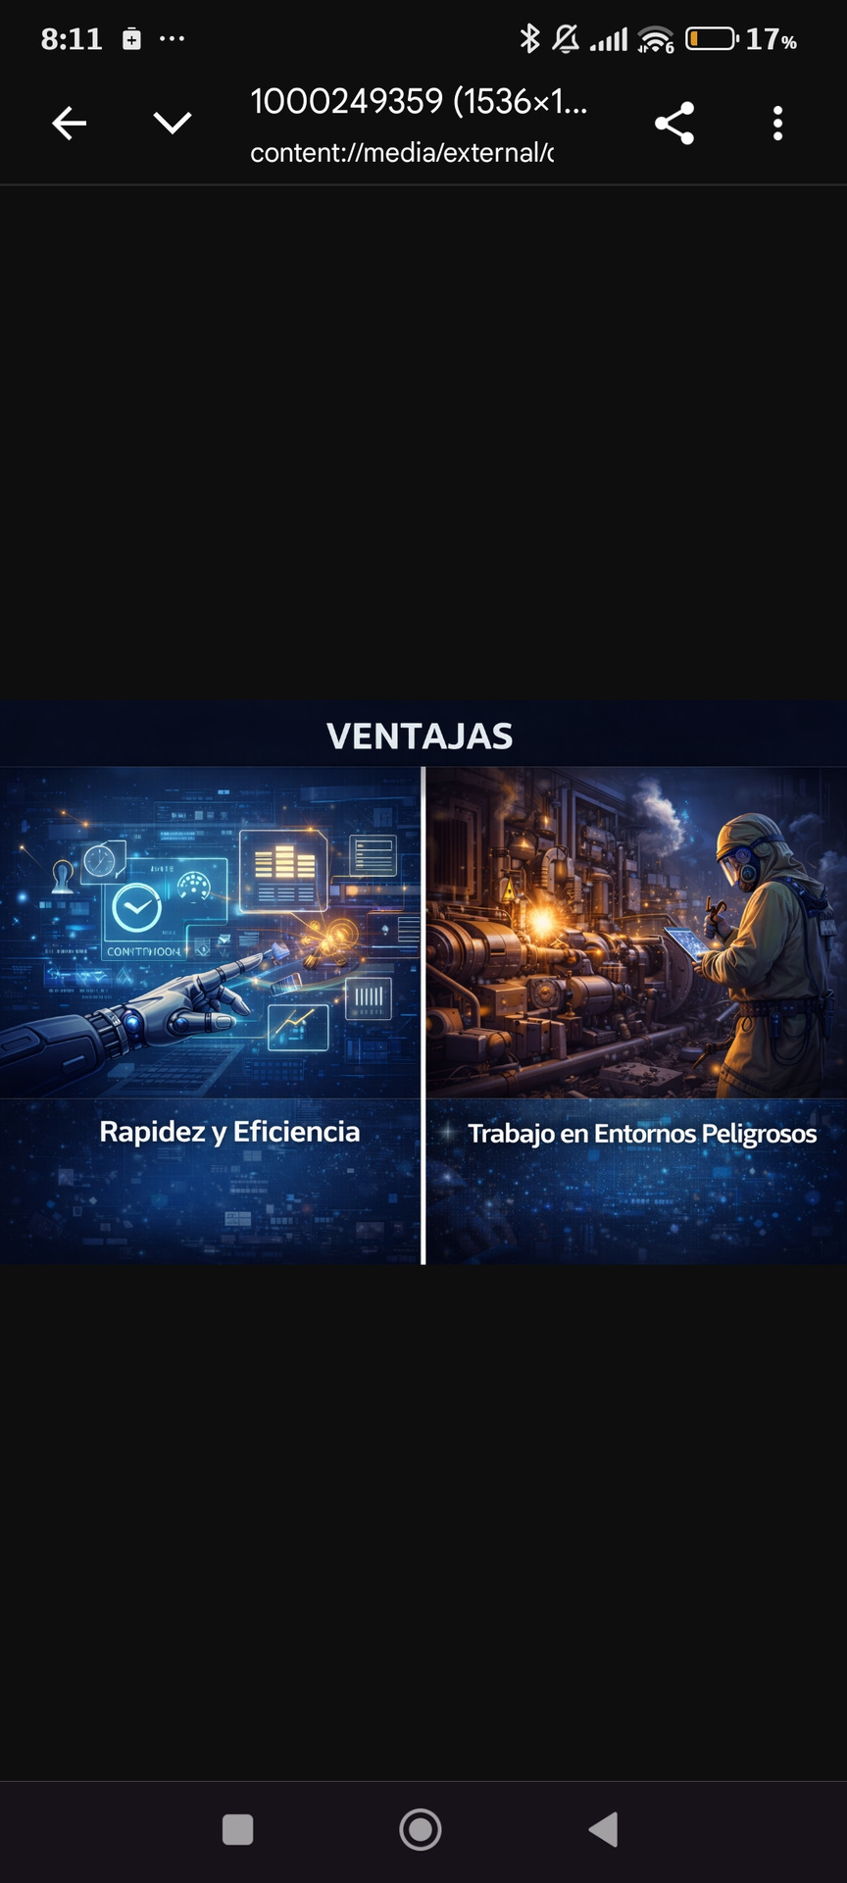
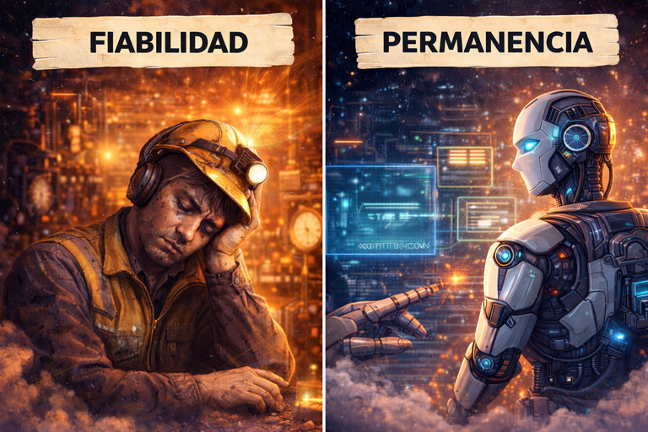
• PERMANENCIA: A DIFERENCIA DE UN EXPERTO HUMANO UN SE (SISTEMA EXPERTO) NO ENVEJECE,POR TANTO NO SUFRE
pérdida de facultades con el paso del tiempo.
• Replicación: Una vez programado un SE lo podemos replicar infinidad de veces.
• RAPIDEZ: UN SE PUEDE OBTENER INFORMACIÓN DE UNA BASE DE DATOS Y REALIZAR CÁLCULOS NUMÉRICOS MUCHO MÁS
rápido que cualquier ser humano.
• Bajo costo: A pesar de que el costo inicial pueda ser elevado, gracias a la capacidad de duplicación el coste
finalmente es bajo
VENTAJAS
• ENTORNOS PELIGROSOS: UN SE PUEDE TRABAJAR EN ENTORNOS PELIGROSOS O DAÑINOS PARA EL SER HUMANO.
• Fiabilidad: Los SE no se ven afectados por condiciones externas, un humano sí (cansancio, presión, etc.).
• Consolidar varios conocimientos.
• APOYO Académico.
Anterior
INDICE
Siguiente

Slide 7



PERSPECTIVA GLOBAL: UN EXPERTO HUMANO ES CAPAZ DE DISTINGUIR CUALES SON LAS CUESTIONES RELEVANTES DE UN
problema y separarlas de cuestiones secundarias.
LIMITACIONES
Sentido común :Para un Sistema Experto no hay nada obvio. Por ejemplo, un sistema experto sobre medicina
podría admitir que un hombre lleva 40 meses embarazado, a no ser que se especifique que esto no es posible
ya que un hombre no puede gestar hijos.
CAPACIDAD SENSORIAL: UN SE CARECE DE SENTIDOS.
LENGUAJE NATURAL : CON UN EXPERTO HUMANO PODEMOS MANTENER UNA CONVERSACIÓN INFORMAL MIENTRAS QUE CON
un SE no podemos.
FLEXIBILIDAD: UN HUMANO ES SUMAMENTE FLEXIBLE A LA HORA DE ACEPTAR DATOS PARA LA RESOLUCIÓN DE UN PROBLEMA.
CONOCIMIENTO NO ESTRUCTURADO: UN SE NO ES CAPAZ DE MANEJAR CONOCIMIENTO POCO ESTRUCTURADO.
CAPACIDAD DE APRENDIZAJE: CUALQUIER PERSONA APRENDE CON RELATIVA FACILIDAD DE SUS ERRORES Y DE ERRORES
ajenos, que un SE haga esto es muy complicado.
Anterior
INDICE
Siguiente

Slide 8


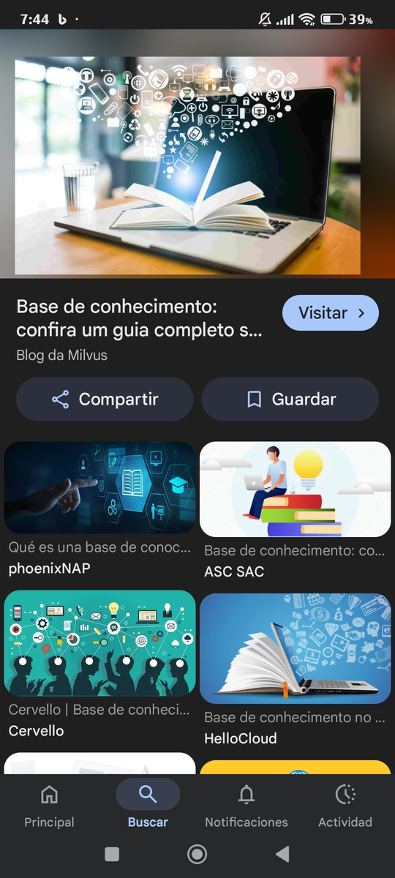
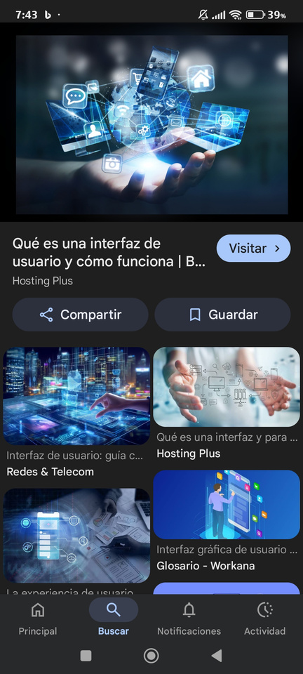
• BASE DE CONOCIMIENTOS (BC): CONTIENE CONOCIMIENTO MODELADO EXTRAÍDO DEL DIÁLOGO CON UN EXPERTO.
.
• MOTOR DE INFERENCIA: MODELA EL PROCESO DE RAZONAMIENTO HUMANO.
• Módulos de justificación: Explica el razonamiento utilizado por el sistema para llegar a una determinada
conclusión.
• BASE DE HECHOS (MEMORIA DE TRABAJO): CONTIENE LOS HECHOS SOBRE UN PROBLEMA QUE SE HA DESCUBIERTO DURANTE EL ANÁLISIS.
ESTRUCTURA
• INTERFAZ DE USUARIO: ES LA INTERACCIÓN ENTRE EL SE Y EL USUARIO, Y SE REALIZA MEDIANTE EL LENGUAJE NATURAL.
Anterior
INDICE
Siguiente

Slide 9

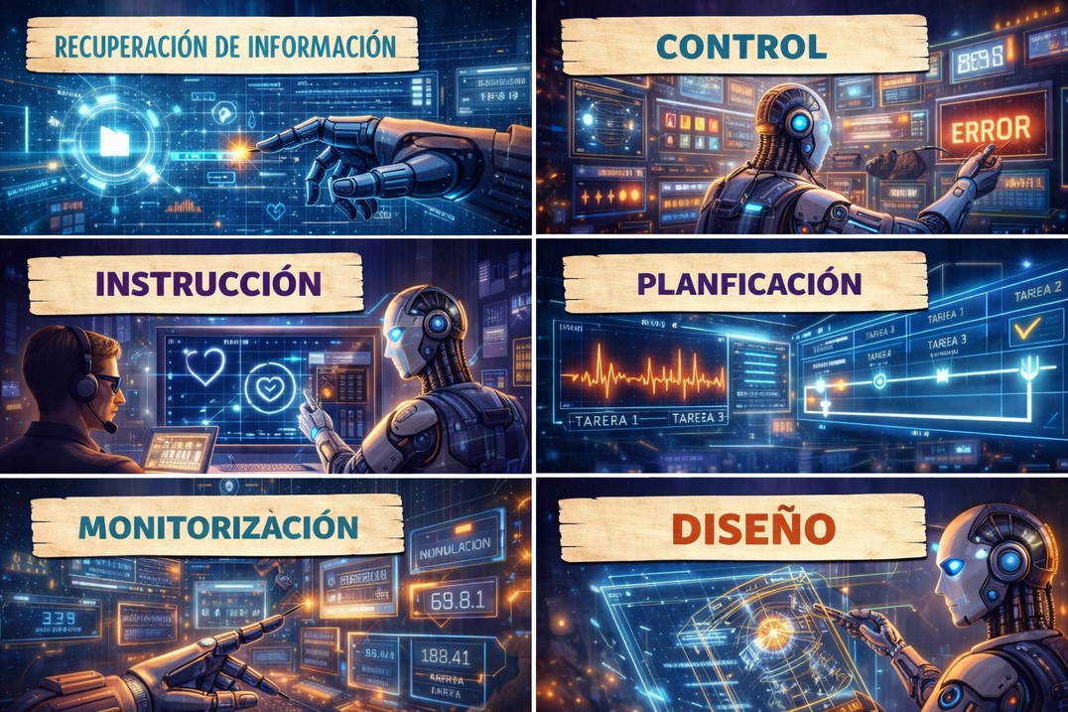

MONITORIZACIÓN:
consiste en comparación continua de valores de señales
o datos de entrada actúan como criterios de normalidad o estándares.que el programa
pueda determinar en cada momento el estado de funcionamiento de sistemas complejos.
CONTROL
participa en realización de tareas de interpretación, diagnóstico y reparación de forma secuencial. complejos debido al número de
funciones que deben manejar, pueden ser en lazo abierto, realimentación o el paso de proceso a
otro lo realiza el operador.
TAREAS
QUE REALIZA
INSTRUCCIÓN
realizara un seguimiento del proceso de aprendizaje. detecta errores ya sea de una persona
con conocimientos e identifica el remedio adecuado, desarrolla un plan de enseñanza que facilita el proceso de
aprendizaje y corrección de errores.
SIMULACIÓN
técnica que consistente en crear modelos basados en hechos, observaciones e interpretaciones sobre la
computadora, a fin de estudiar el comportamiento.
RECUPERACIÓN DE INFORMACIÓN
combinar información y reglas de actuación, vistos como
posibles soluciones al tratamiento y recuperación , son capaces
de recuperar lo que existe explícitamente, mientras que S.E debe ser capaz de generar información no explícita,
ra Pueden utilizarse para ayudar al usuario, en selección de recursos de información, en filtrado de
respuestas, etc. guía y apoya el trabajo del usuario final
DISEÑO
es el proceso de especificar una descripción de un artefacto que satisface varias características desde un número de fuentes
de conocimiento.
PLANIFICACIÓN
realización de planes o secuencias de acciones. compuesto por
un simulador y sistema de control.efecto final es ordenación de un conjunto de acciones con el fin de conseguir un
objetivo global.
INDICE
Siguiente
Anterior

Slide 10

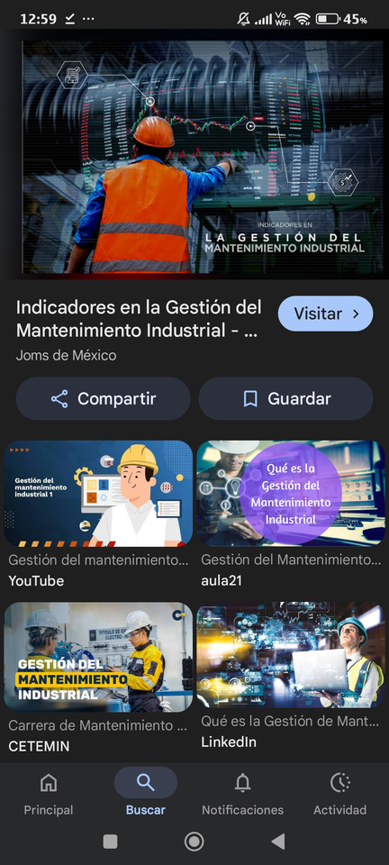
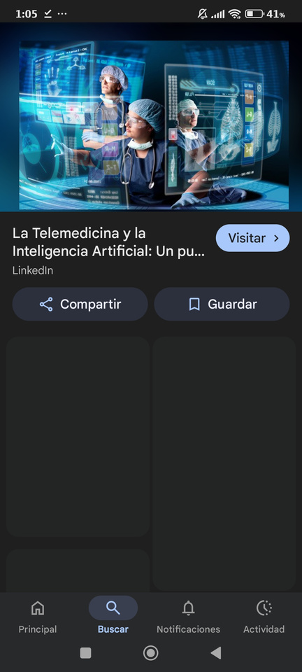

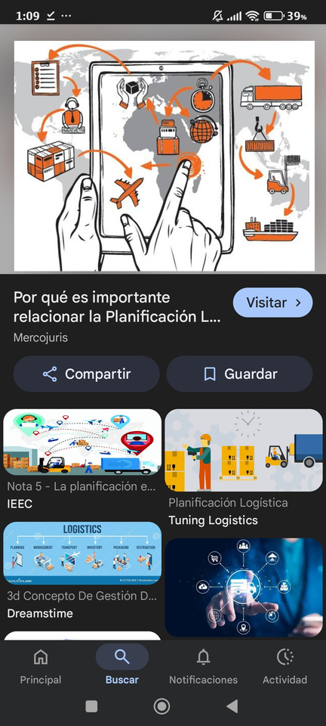
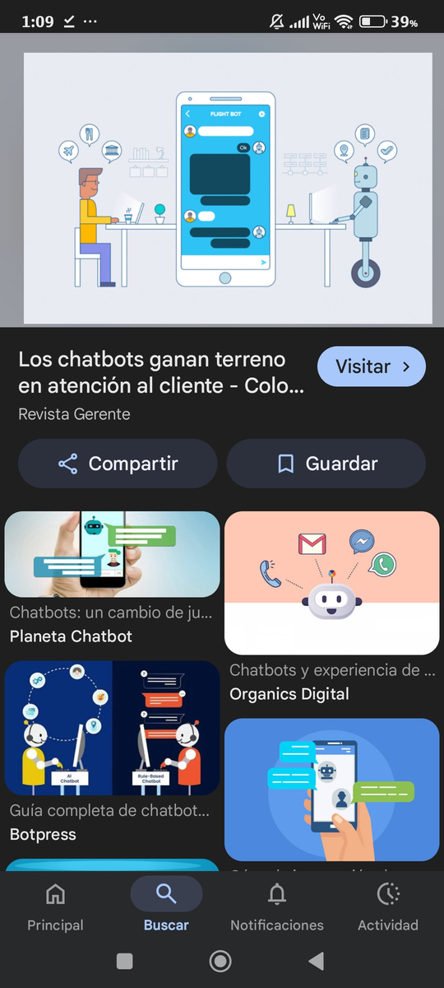
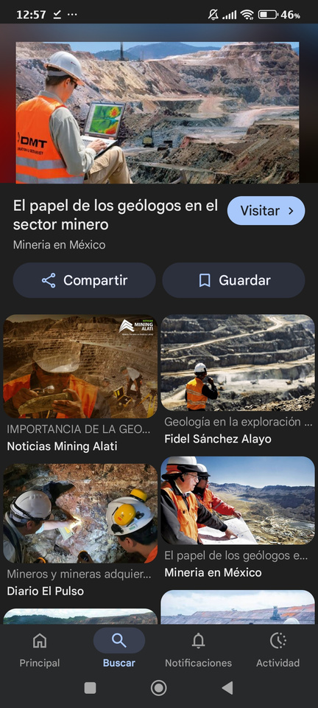
DIAGNÓSTICO MÉDICO: AYUDAN A LOS MÉDICOS A IDENTIFICAR ENFERMEDADES ANALIZANDO SÍNTOMAS ESPECÍFICOS Y
antecedentes. Un ejemplo histórico es MYCIN, diseñado para diagnosticar infecciones bacterianas en la sangre.
MANTENIMIENTO INDUSTRIAL: SISTEMAS QUE DETECTAN FALLAS EN MAQUINARIA O MOTORES BASÁNDOSE EN SONIDOS,
vibraciones o datos de sensores, indicando exactamente qué pieza necesita reparación.
EJEMPLOS DE SU USO EN VIDA COTIDIANA Y PROFESIONAL
FINANZAS Y BANCA: SE UTILIZAN PARA LA EVALUACIÓN DE CRÉDITOS, DONDE EL SISTEMA ANALIZA EL HISTORIAL Y LOS INGRESOS DEL
solicitante para decidir automáticamente si se otorga un préstamo
LOGÍSTICA Y PLANIFICACIÓN: HERRAMIENTAS QUE OPTIMIZAN RUTAS DE ENTREGA O GESTIONAN INVENTARIOS COMPLEJOS BASÁNDOSE
en reglas de demanda y tiempos de transporte.
ATENCIÓN AL CLIENTE (CHATBOTS COMPLEJOS): ALGUNOS BOTS DE SOPORTE UTILIZAN BASES DE CONOCIMIENTO EXPERTAS PARA
guiar al usuario en la resolución de problemas técnicos paso a paso, actuando como un técnico virtual.
CONFIGURACIÓN DE PRODUCTOS: UTILIZADOS POR FABRICANTES (COMO MARCAS DE COMPUTADORAS O COCHES) PARA PERMITIR
que el cliente personalice su compra, asegurando que todos los componentes seleccionados sean compatibles entre
GEOLOGÍA Y MINERÍA: SISTEMAS COMO PROSPECTOR SE HAN USADO PARA PREDECIR LA UBICACIÓN DE YACIMIENTOS
minerales analizando datos geológicos.
Anterior
INDICE
Siguiente

Slide 11


Ejemplos de uso de la vida cotidiana y profesional
SISTEMA EXPERTO
Capacidades
Diagnóstico médico.
Finanzas y banca.
Atención al cliente (Chatbots complejos).
Mantenimiento industrial.
Logística y planificación.
Geología y minería.
Configuración de productos.
1.Explicar sus razonamientos o base del conocimiento: ciertas
reglas o pasos comprensibles
2. Adquisición de nuevos conocimientos o integrador del sistema: mecanismos de razonamiento que sirven
para modificar los conocimientos anteriores.
ESTRUCTURA
Limitaciones
Sentido común
Lenguaje natural
Capacidad de aprendizaje.
Perspectiva global
Capacidad sensorial
Flexibilidad
Qué es ?
Un sistema experto es un conjunto de programas que, sobre una base de conocimientos, posee información de uno
o más expertos en un área específica.
*Base de conocimientos (BC).
*Base de hechos (Memoria de trabajo).
*Motor de inferencia.
*Módulos de justificación.
*Interfaz de usuario.
Monitorización
Diseño
Planificación
Control
Simulación
Instrucción
Recuperación de información
Tareas que realiza
TIPOS
*Permanencia * Replicación
*Rapidez * Bajo costo
*Entornos peligroso * Fiabilidad
Consolidar varios conocimientos
Apoyo Académico
VENTAJAS
* Basados en reglas previamente establecidas.
•* Basados en casos o CBR (Case BasedReasoning).
•* Basados en redes bayesianas.
Anterior
INDICE

